Slide 1
Publikumsveranstaltung Revision Erbrecht
Erbrecht in der Trennung und Scheidung
Lic. iur. Christine Kobelt, Fachanwältin SAV Familienrecht
Veranstaltung vom 27. März 2023

Slide 2
Die Revision des Erbrechts aus familienrechtlicher Sicht
Erbrecht in der Trennung und Scheidung
Einfluss des Ehegüterrechts auf den Nachlass (unverändert)
Änderungen für Ehepaare* in Scheidung
*und gleichgeschlechtliche Paare in eingetragenen Partnerschaften
Weiterhin keine erbrechtlichen Regeln für Patchworkfamilien und faktische Lebensgemeinschaften
2

Slide 3
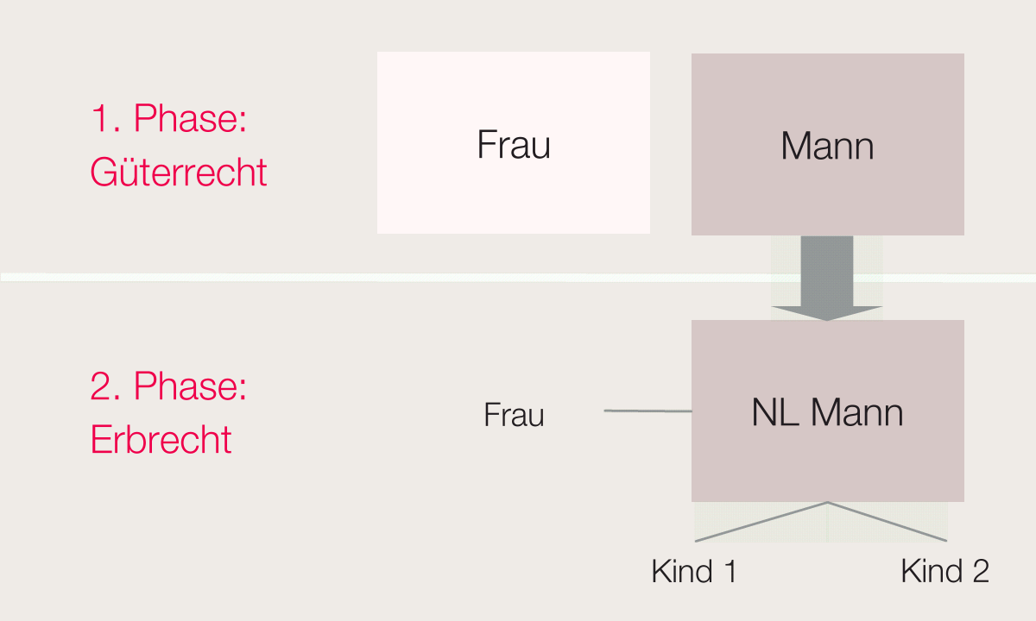
Einfluss Ehegüterrecht den Nachlass
Erbrecht in der Trennung und Scheidung
durch Scheidung
Güterrechtliche Auseinandersetzung (Aufteilung «gemeinsames Vermögen»
Auflösung der Ehe
durch Tod
3

Slide 4
Die gesetzlichen Ehegüterstände
Erbrecht in der Trennung und Scheidung
Errungenschaftsbeteiligung (ordentlicher Güterstand gemäss Gesetz)
Gütertrennung (vertraglicher oder gerichtlich angeordneter Güterstand)
Gütergemeinschaft (vertraglicher Güterstand)
4

Slide 5
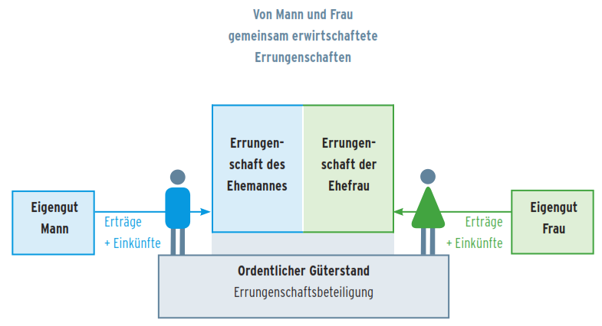
Einfluss Errungenschaftsbeteiligung auf Nachlass
Erbrecht in der Trennung und Scheidung
Nachlass
5
(c) by Schatzverlag „Recht, Staat, Wirtschaft” 10. Aufl. 2013

Slide 6
Ehevertragliche Begünstigung des Ehegatten Art. 216 ZGB
Erbrecht in der Trennung und Scheidung
Ehevertrag:
Volle Vorschlagszuweisung an den überlebenden Ehegatten
Nachlass
6
(c) by Schatzverlag „Recht, Staat, Wirtschaft” 10. Aufl. 2013

Slide 7
Mit der Revision des Erbrechts erfolgt zu Art. 2016 ZGB
Erbrecht in der Trennung und Scheidung
Klärung einer (akademischen) Streitfrage
Art. 216 Abs. 2 ZGB
Keine gesetzliche Wiederverheiratungsklausel zum Schutz gemeinsamer Kinder
→ vertragliche Wiederverheiratungsklauseln

Slide 8
Erbrecht im Scheidungsverfahren
Erbrecht in der Trennung und Scheidung
Bisherige Rechtslage (bis 31.12.2022)
Scheidungsklage /
gemeinsames Scheidungsbegehren
Rechtskräftige Ehescheidung
Heirat
Getrennteben ....
Gesetzliches Erbrecht
Pflichtteilsschutz
Geltung von Verfügungen von Todes wegen (Testamente, Erbverträge)
Ehevertragliche Begünstigung des Ehegatten gilt bei Tod bis zur Scheidung (Art. 217 Abs. 1 ZGB)
8

Slide 9
Änderungen zum Erbrecht im Scheidungsverfahren
Erbrecht in der Trennung und Scheidung
Art. 472 ZGB (neu)
¹ Ist beim Tod des Erblassers ein Scheidungsverfahren hängig, so verliert der überlebende Ehegatte seinen Pflichtteilsanspruch, wenn:
1. das Verfahren auf gemeinsames Begehren eingeleitet oder nach den Vorschriften über die Scheidung auf gemeinsames Begehren fortgesetzt wurde; oder
2. die Ehegatten mindestens zwei Jahre getrennt gelebt haben.
² In einem solchen Fall gelten die Pflichtteile, wie wenn der Erblasser nicht verheiratet wäre.
³ Die Absätze 1 und 2 gelten bei Verfahren zur Auflösung einer eingetragenen Partnerschaft sinngemäss.
9

Slide 10
Änderungen zum Erbrecht im Scheidungsverfahren
Erbrecht in der Trennung und Scheidung
Art. 120 ZGB
¹ [...]
² Geschiedene Ehegatten haben zueinander kein gesetzliches Erbrecht.
³ Unter Vorbehalt einer abweichenden Anordnung können Ehegatten keine Ansprüche aus Verfügungen von Todes wegen erheben:
1. nach der Scheidung;
2. nach dem Tod eines Ehegatten während eines Scheidungsverfahrens, das den Verlust des Pflichtteilsanspruchs des überlebenden Ehegatten bewirkt.
10

Slide 11
Erbrecht im Scheidungsverfahren
Erbrecht in der Trennung und Scheidung
Neue Rechtslage (ab 1.1.2023)
Scheidungsklage /
gemeinsames Scheidungsbegehren
Rechtskräftige Ehescheidung
Heirat
Getrennteben ....
Gesetzliches Erbrecht
Pflichtteilsschutz
Geltung von Verfügungen von Todes wegen (Testamente, Erbverträge)
Ehevertragliche Begünstigung bei Tod vor Einreichung Scheidung gemäss Art. 217 Abs. 2
11

Slide 12
Bedeutung der Änderungen
Erbrecht in der Trennung und Scheidung
Erbrecht / Pflichtteilsschutz während des Getrenntlebens
Entzug Erbrecht mittels Testament notwendig!
Verfügbare Quote: mit Kindern: 50%; ohne Kinder 100%
Begünstigungen aus 3. Säule!
Steigende Bedeutung der zweijährigen Trennungsfrist
Achtung bei gemeinsamem Scheidungsbegehren oder Zustimmung in strittigen Scheidungsverfahren vor Ablauf der zweijährigen Trennungsfrist
Anwendung auf hängige Scheidungsverfahren
12

Slide 13
Keine Änderungen für nichteheliche (faktische) Lebenspartnerschaften
Erbrecht in der Trennung und Scheidung
In der vom Parlament dann überwiesenen Motion ausdrücklich „keine erbrechtliche Gleichstellung der Konkubinatspaare mit den Ehepaaren“ beabsichtigt.
Weiterhin kein gesetzliches Erbrecht
Begünstigung durch Verfügungen von Todes wegen
Begünstigungen über Säule 3a
ABER: Erbschafts- und Schenkungssteuern!
13

Slide 14




Kein Änderung für Patchworkfamilien
Erbrecht in der Trennung und Scheidung
Erbrechtlicher Schutz von Kindern in Patchworkfamilien (Postulat Nantermod)
CHF 400’000
Heirat
CHF 400’000
CHF 200’000
Je CHF 100’000
14

Slide 15
Kein Änderung für Patchworkfamilien
Erbrecht in der Trennung und Scheidung
Erbrechtlicher Schutz von Kindern in Patchworkfamilien (Postulat Nantermod)
Bundesrat stellte fest:
Wer heiratet oder eine eingetragene Partnerschaft schliesst, weiss um diese rechtlichen Folgen.
Es gibt im geltenden Recht Möglichkeiten, dieser Problematik zu begegnen
Erbvertrag; Erbverzichtsvertrag, Pflichtteilssetzung zugunsten Kinder, Nacherbeneinsetzung, Nutzniessung
15

Slide 16
Besten Dank für Ihre Aufmerksamkeit
Lic. iur. Christine Kobelt,
Fachanwältin SAV Familienrecht
SwissLegal asg.advocati Rechtsanwälte
Kreuzackerstrasse 9
9000 St. Gallen
071 228 00 44

